Slide 1

Tecnologías de Información
Asignatura: Administración de Base de Datos
Tema: 1.2 Introducción a la Administración de Base de Datos
Unidad 1. Administración de bases de datos relacionales
1.2.1 Creación de una Base de Datos
Instructor.
Ing. José Luis Herrera Gallardo, MTI

Slide 2


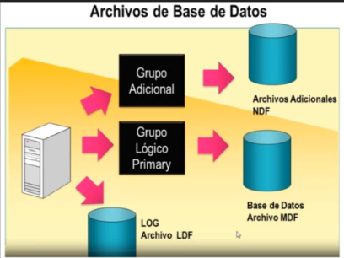
Creación de una base de datos en SQL Server
Una base de datos en sql se compone de dos partes de archivos de base de datos y de logs de transacciones.

Slide 3
Creación de una base de datos en SQL Server
Los archivos de base de datos se agrupan de manera lógica en filegroups y el primer filegroup que se crea de manera predeterminada en la base de datos es el filegroup primary
Pero se pueden crear grupos adicionales con la idea de distribuir la carga de trabajo en diferentes discos duros.

Slide 4
Creación de una base de datos en SQL Server
Log de transacciones que es la bitácora de todas las transacciones que se llevan acabo en la base de datos
Toda instrucción de inserción, modificación o eliminación de datos implican una transacción en la base de datos .
Primero se cargan en memoria cache los datos que van a ser afectados, luego se escriben en el log de transacciones, donde esperan a ser confirmados
sino se confirma la transacción los datos simplemente son desechados, pero si se confirman lo que se conoce como un commit, se escriben en el archivo de base de datos.

Slide 5
Creación de una base de datos en SQL Server
Por nomenclatura al momento de crear los archivos se le da la extensión de LDF a los archivos de log de transacciones.
Al primer archivo que se asocia al grupo primary se le da extensión mdf
todo archivo secundario o adicional que se agrega se le da extensión NDF.

Slide 6
Creación de una base de datos en SQL Server
La creación de base de datos se puede hacer a partir :
Lenguaje transact-SQL o
SQL Server Management Studio.

Slide 7
